Slide 1




Двадцать пятое
февраля.
Классная работа.

Slide 2


01
Какое местоимение является возвратным?
a)Наш;
б)Каждый;
в) Себя.

Slide 3



Какого падежа нет у возвратного местоимения?
a)Именительного;
б)Родительного;
в)Дательного;

Slide 4



Какую синтаксическую функцию выполняет возвратное местоимение?
a)Подлежащее;
б)Сказуемое;
в)Дополнение;

Slide 5


04
Каковы особенности употребления возвратного местоимения?
a) Оно выражает чувства;
б) Оно не имеет формы числа;
в) Оно используется при неформальном общении;

Slide 6
05
Определите верное утверждение:
Возвратное местоимение
используется только в научном стиле речи;
б) Возвратное местоимение не склоняется;
в) Возвратное местоимение
не может иметь рода.

Slide 7
Проверка домашнего задания

Slide 8
На какие вопросы отвечают выделенные слова, к какой части речи они относятся?
Мамин(платок)
Папин(журнал)
Птичьи(домики)
мой
твой
ваш
Чей?
Притяжательные
прилагательные
Притяжательные
местоимения

Slide 9

Тема урока:
Притяжательные местоимения

Slide 10
Притяжательные прилагательные | Притяжательные местоимения
На какие вопросы отвечают? Что обозначают? Примеры | На какие вопросы отвечают? Что обозначают? Примеры

Slide 11
Притяжательные прилагательные | Притяжательные местоимения
Чей? Чья? Чье? Обозначают принадлежность предмета какому-либо лицу или животному Волчий, лисий, мамин.

Slide 12
Притяжательные прилагательные | Притяжательные местоимения
Чей? Чья? Чье? Обозначают принадлежность предмета какому-либо лицу или животному Волчий, лисий, мамин. | Чей? Чья? Чье? Чьи? Указывают на принадлежность предмета лицу Мой, твой, наш, свой, ваш.

Slide 13
Личные | Притяжательные
Отвечают на вопросы косвенных падежей. В предложениях: относятся к глаголу, являются дополнением. Сторож сразу увидел его. Её нельзя не любить. У них много работы. С предлогами имеют начальное Н: у него, с ней, под ними. | Отвечают на вопросы чей? чья? чьё? чьи? В предложениях: относятся к существительным, являются определением. Её глаза светились счастьем. У его брата много друзей. Это подарок для их дочери. С предлогами не имеют начального Н: для его друга, с её вкусами, у их начальника.

Slide 14

Повторение изученных орфограмм

Slide 15

Озаглавьте текст. Подчеркните местоимения, укажите их разряд, обозначьте падеж.
Твоей маме приятно получить от тебя не купленные на её же деньги цветы или конфеты, а выполненную твоими руками рамку или полочку, сделанную тобой шкатулку, нарисованную тобой картинку, вышитую тобой салфетку.
Как бы скромен ни был твой подарок, он доставит много радости, если ты готовил его с любовью и своими руками.

Slide 16

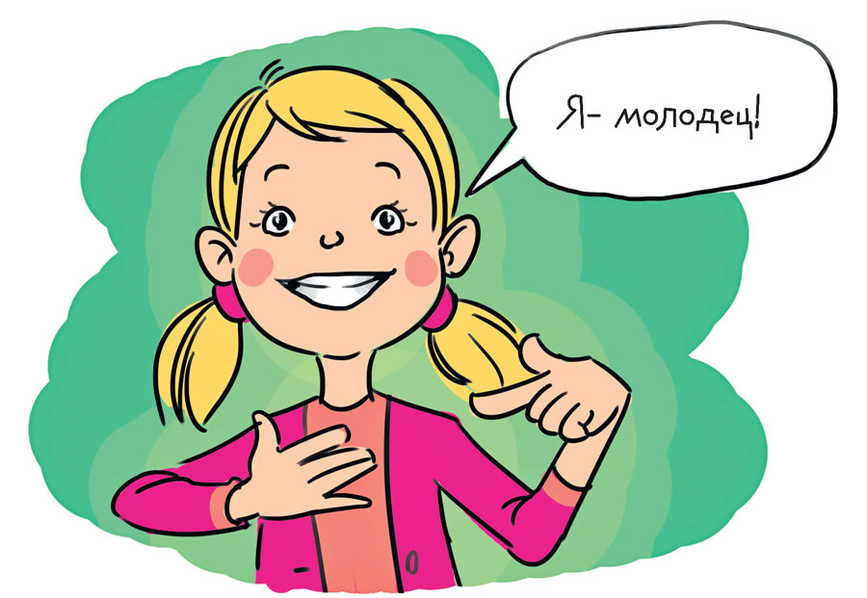

Продолжите
высказывание
1. Сегодня я узнал…
2. Было интересно…
3. Я понял, что…
4. Теперь я могу…

Slide 17


Домашнее задание

